Slide 1
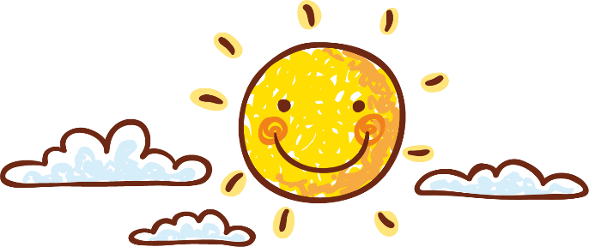
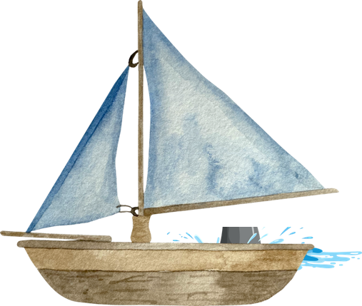
Tiết:85
Văn bản 1: NHỮNG CÁNH BUỒM (tt)
-Hoàng Trung Thông-

Slide 2
KHỞI ĐỘNG

Slide 3
START
Notes:
Giáo án của Thảo Nguyên 0979818956

Slide 4
Câu 1
Bài thơ Những cánh buồm được viết theo thể thơ nào?
A. Lục bát.
B. Sáu chữ.
C. Bốn chữ.
D. Tự do.
Notes:
Giáo án của Thảo Nguyên 0979818956

Slide 5
Câu 2
Câu 2. Bài thơ Những cánh buồm sử dụng những phương thức biểu đạt nào?
A. Biểu cảm, tự sự
B.Biểu cảm, tự sự, miêu tả.
C. Tự sự, miêu tả.
D. Miêu tả, biểu cảm.
Notes:
Giáo án của Thảo Nguyên 0979818956

Slide 6
Câu 3
Nhân vật chính trong bài thơ là ai?
A. Người cha.
B. Cha và con.
C. Người con.
D. Tình yêu mái trường.
Notes:
Giáo án của Thảo Nguyên 0979818956

Slide 7
Bài thơ thể hiện rõ nét nhất tình cảm gì?
Câu 4
A. Tình cảm gia đình.
B. Tình yêu thiên nhiên.
C. Tình yêu nước.
D. Tình yêu mái trường.
Notes:
Giáo án của Thảo Nguyên 0979818956

Slide 8
Những cánh buồm
Cha mỉm cười xoa đầu con nhỏ:
“Theo cánh buồm đi mãi đến nơi xa,
Sẽ có cây, có cửa, có nhà,
Ở nơi đó cha chưa hề đi đến.”
Cha lại dắt con đi trên cát mịn,
Ánh nắng chảy đầy vai,
Cha trầm ngâm nhìn mãi cuối chân trời,
Con lại trỏ cánh buồm xa nói khẽ:
“Cha mượn cho con buồm trắng nhé,
Để con đi…”
Lời của con hay tiếng song thầm thì
Hay tiếng của lòng cha từ một thời xa thẳm
Lần đầu tiên trước biển khơi vô tận
Cha gặp lại mình trong tiếng ước mơ con.
Hai cha con bước đi trên cát Ánh mặt trời rực rỡ biển xanh. Bóng cha dài lênh khênh Bóng con tròn chắc nịch.
Sau trận mưa đêm rả rích Cát càng mịn, biển càng trong. Cha dắt con đi dưới ánh mai hồng Nghe con bước, lòng vui phơi phới.
Con bỗng lắc tay cha khẽ hỏi:
“Cha ơi!
Sao xa kia không thấy nước, thấy trời
Không thấy nhà, không thấy cây, không thấy người ở đó?”

Slide 9
iI. Suy ngẫm và phản hồi
Notes:
Giáo án của Thảo Nguyên 0979818956

Slide 10
1. Đặc trưng hình thức của bài thơ
Mỗi dòng thường có 5 đến 7 chữ
Được viết theo thể thơ tự do
Đặc trưng
Được chia thành nhiều khổ nhỏ khác nhau (cứ 4 dòng chia thành một khổ)

Slide 11
2. Tìm hiểu từ ngữ, hình ảnh, biện pháp tu từ

Slide 12
Phiếu học tập 2: Bảng từ ngữ, hình ảnh, biện pháp tu từ
Yếu tố |  | Biểu hiện trong bài thơ | Ý nghĩa, tác dụng
Từ ngữ | Từ ngữ có sự hiệp vần
 | Từ láy
Hình ảnh | Thiên nhiên
 | Con người
Biện pháp tu từ

Slide 13
Bảng từ ngữ hình ảnh
Yếu tố |  | Biểu hiện trong bài thơ | Ý nghĩa, tác dụng
Từ ngữ
Hình ảnh
Biện pháp tu từ
Từ ngữ có sự hiệp vần
Tạo ra nhạc điệu cho bài thơ.
trong, hồng; xa, nhà, ta…
Từ láy
Từ ngữ hàm súc, gợi hình, gợi cảm
phơi phới, rả rích, trầm ngâm, thì thầm,…
Thiên nhiên
mặt trời rực rỡ, biển xanh, cát mịn, biển trong, nắng mai hồng,….
Thiên nhiên khoáng đạt, tươi sáng, tràn đầy sức sống.
Hình ảnh giàu sức gợi, vừa đối lập vừa thể hiện sự khác biệt thế hệ.
bóng cha lênh khênh
bóng con chắc nịch.
Con người
Cánh buồm.
Khao khát, ước mơ được khám phá thế giới, đi đến chân trời mới.
Ẩn dụ
Điệp từ, điệp ngữ
Không thấy, có, bóng cha, bóng con, cha dắt con đi.
Thế giới mênh mông vô tận.

Slide 14
* Từ ngữ, hình ảnh
Có sự hiệp vần: trong, hồng; xa, nhà, ta…
-> Tạo ra nhạc điệu cho bài thơ
Từ ngữ
Từ láy: phơi phới, rả rích, trầm ngâm, thầm thì…
-> Từ ngữ hàm súc, gợi hình, gợi cảm

Slide 15
* Từ ngữ, hình ảnh
Thiên nhiên: mặt trời rực rỡ, biển xanh, cát mịn, biển trong, ánh mai hồng…
-> khoáng đạt, rực rỡ, long lanh, tràn đầy sức sống
Hình ảnh
Sự đối lập vừa thể hiện sự khác biệt giữa hai thế hệ, đồng thời thấy được sự tiếp nối.
Hai cha con: bóng cha lênh khênh, bóng con chắc nịch

Slide 16
* Biện pháp tu từ
→ khao khát, ước mơ được khám phá thế giới, đi đến chân trời mới.
Ẩn dụ: Cánh buồm
BPTT
Điệp từ, điệp ngữ: không thấy, có, bóng (cha), bóng (con), cha dắt con đi…
->Thế giới mênh mông, vô tận; sự tò mò, háo hức muốn khám phá thế giới; sự gắn bó, quấn quýt giữa hai bố con…

Slide 17
3. Tìm hiểu yếu tố tự sự và miêu tả trong bài thơ

Slide 18
PHIẾU HỌC TẬP SỐ 2
DDĐỘI A
ĐỘI B
Yếu tố tự sự | Biểu hiện trong bài thơ | Tác dụng
Câu hỏi của người con
Câu trả lời của người cha
Yếu tố miêu tả | Biểu hiện trong bài thơ | Tác dụng
Không gian
Thời gian
Cảnh vật
Con người

Slide 19
PHIẾU HỌC TẬP
Yếu tố | Biểu hiện trong bài thơ | Tác dụng
Yếu tố tự sự | - Kể lại cuộc đối thoại của hai cha con về thế giới bao la, ước mơ được khám phá thế giới của con và lời giải đáp của cha | Giúp người đọc cảm nhận được tình cảm gần gũi, tha thiết giữa người cha và người con
Yếu tố miêu tả | + Thiên nhiên: mặt trời rực rỡ, biển xanh, cát mịn, biển trong, ánh mai hồng, cánh buồm… - Con người: bóng cha lênh khênh, bóng con chắc nịch | - Khung cảnh tuyệt đẹp, tươi sáng của bãi biển vào buổi sớm mai - Giúp người đọc hình dung ra hình ảnh của người cha và người con; .

Slide 20
* Yếu tố tự sự
Kể lại cuộc đối thoại của hai cha con.
Tự sự
Giúp người đọc cảm nhận được tình cảm gần gũi, tha thiết giữa người cha và người con
Về thế giới bao la, ước mơ được khám phá thế giới của con và lời giải đáp của cha

Slide 21
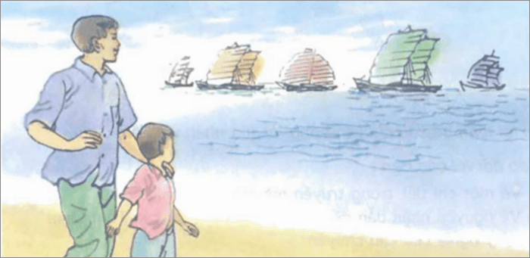
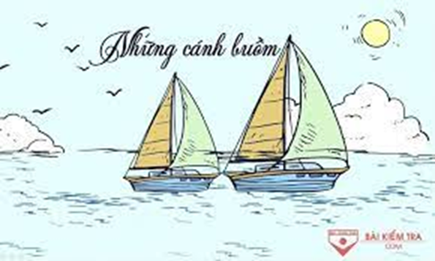
* Yếu tố miêu tả
Thiên nhiên: mặt trời rực rỡ, biển xanh, cát mịn, biển trong, ánh mai hồng, cánh buồm…
Khung cảnh tuyệt đẹp, tươi sáng của bãi biển vào buổi sớm mai.
Miêu tả
Giúp người đọc hình dung ra hình ảnh của người cha và người con.
Con người: bóng cha lênh khênh, bóng con chắc nịch.

Slide 22
4. Tình cảm của hai cha con

Slide 23
Tình cảm hai cha con dành cho nhau được thể hiện như thế nào qua bài thơ? Điều ấy gợi cho em suy nghĩ gì về tình cảm gia đình?

Slide 24
Thể hiện chân thực, xúc động của người con.
Chân thành của người cha.
Tình cảm của hai cha con
Người cha không hề tỏ ra ngạc nhiên trước những câu hỏi của con.

Slide 25
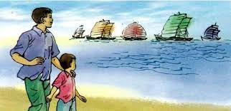
Tình yêu thương vô bờ bến của cha mẹ đối với con cái.
Họ không chỉ nuôi lớn về thể xác mà còn nâng đỡ về tâm hồn.
Bài học
Hướng con đến những khát vọng lớn lao trên cuộc đời.

Slide 26
5. Tình cảm, cảm xúc của tác giả
Em có nhận xét như thế nào về tình cảm, cảm xúc của tác giả thể hiện qua bài thơ?

Slide 27
Tình cảm, cảm xúc đầy chân thành, xúc đông, tin yêu của tác giả.
Tác giả như đang sống trong hình ảnh người cha.
Tình cảm, cảm xúc của tác giả
Gieo vào lòng các bạn trẻ một khát vọng tốt đẹp cho cuộc đời.

Slide 28
III. Luyện tập

Slide 29
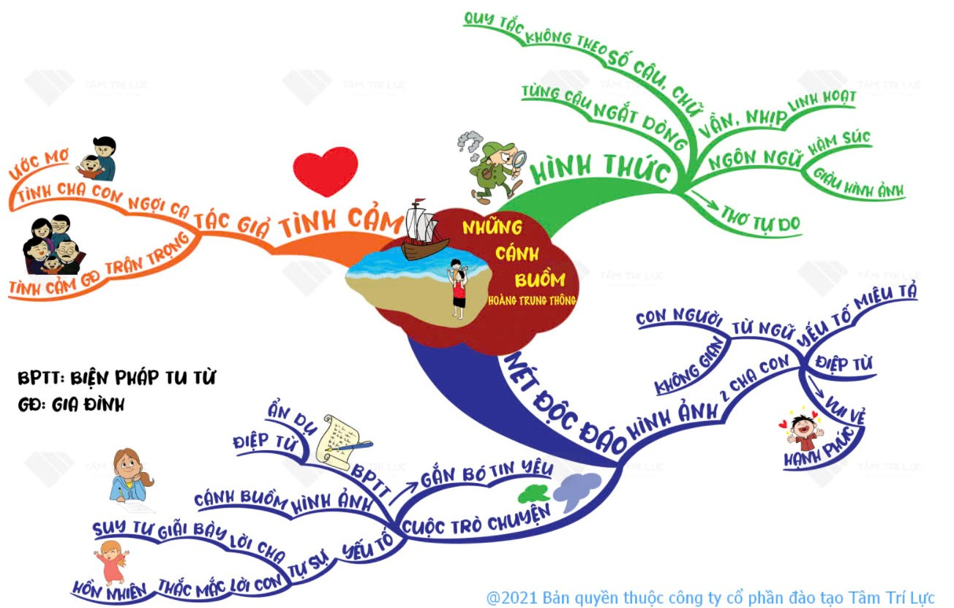

Slide 30
1. Nội dung – Ý nghĩa
Lời thơ nhẹ nhàng, thuật lại cuộc trò chuyện giữa hai cha con trước biển cả bao la.
Qua đó, ca ngợi ước mơ khám phá cuộc sống của trẻ thơ.
1. Nội dung – Ý nghĩa
Thể hiện tình cảm cha con sâu sắc, người cha đã dìu dắt và giúp con khám phá cuộc sống.

Slide 31
2. Nghệ thuật
Hình ảnh thơ độc đáo, từ ngữ chắt lọc, tái hiện, lời thơ giản dị.
Tác giả đã khéo léo xây dựng ngôn ngữ đối thoại mang tính thẩm mĩ cao.
2. Nghệ thuật
Nhịp thơ trầm lắng, bay bổng, thể hiện được tình cảm ca con thiết tha, sâu lắng.

Slide 32
KHÁM PHÁ ĐẠI DƯƠNG

Slide 33
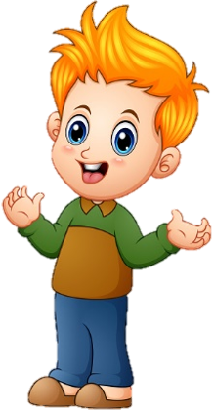
Câu 1. Khổ thơ 1 có bao nhiêu từ láy?
A. 2 từ láy. Đó là từ: lênh khênh, chắc nịch.
B. 1 từ láy. Đó là từ: biển xanh
C. 1 từ láy. Đó là từ: chắc nịch.
D. 1 từ láy. Đó là từ: lênh khênh.

Slide 34
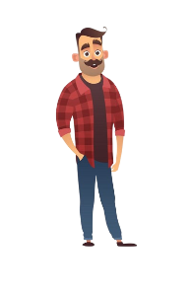
Câu 2. Dấu hai chấm trong những câu thơ sau có tác dụng gì?
Con lại trỏ cánh buồm xa nói khẽ:
“Cha mượn cho con cánh buồm trắng nhé,
Để con đi…”
A. Báo hiệu một sự liệt kê.
B. Báo hiệu bộ phận đứng sau giải thích cho bộ phận trước.
C. Để dẫn lời nói trực tiếp của nhân vật.
D. Câu A, C đúng.

Slide 35
Câu 3. Ước mơ của con gợi cho cha nhớ đến điều gì?
A. Ước mơ của con gợi cho cha nhớ đến tuổi học trò của mình.
B. Ước mơ của con gợi cho cha nhớ đến ước mơ thuở nhỏ của mình.
C. Ước mơ của con làm cha vui vẻ và hạnh phúc.
D. Ước mơ của con gợi cho cha nhớ đến cha mẹ của mình.

Slide 36
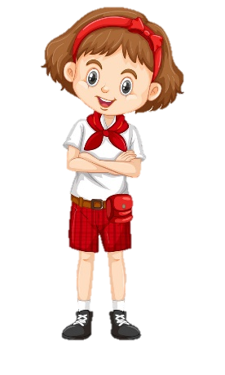
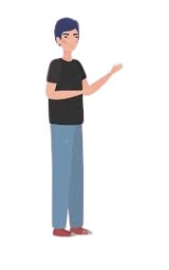
Câu 4. Đâu là câu hỏi của người con dành cho người cha của mình?
A. Cha ơi!
Sao xa kia chỉ thấy nước thấy trời
Không thấy nhà, không thấy cây, không thấy người ở đó?
B. Sau trận mưa đêm rả rích
Cát càng mịn, biển càng trong
Cha dắt con đi dưới ánh mai hồng.
C. Hai cha con bước đi trên cát
Ánh mặt trời rực rỡ biển xanh
D. Cha mỉm cười xoa đầu con nhỏ:
“Theo cánh buồm đi mãi đến nơi xa,
Sẽ có cây, có cửa, có nhà,…”

Slide 37
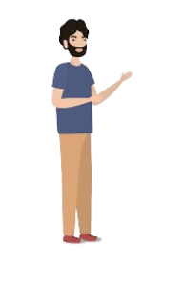
Câu 5. Qua cuộc chuyện trò của hai cha con, ta thấy được điều gì?
A. Thấy được ước vọng muốn đi thuyền của người con.
B. Thấy được tình yêu gia đình và thiên nhiên của hai cha con.
C. Thấy được ước vọng mong muốn con trưởng thành của người cha.
D. Thấy được tình cảm cũng như khát vọng của hai cha con.

Slide 38
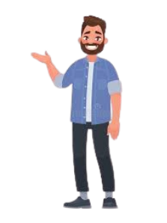
Câu 6. Câu thơ
“Sao xa kia chỉ thấy nước, thấy trời
Không thấy nhà, không thấy cây, không thấy người ở đó?”, tác giả sử dụng biện pháp tu từ nào?
A. Nhân hóa.
B. So sánh.
C. Hoán dụ.
D. Điệp từ.

Slide 39
Gửi đến ba mẹ lời yêu thương
Viết thư

Slide 40
IV. Vận dụng

Slide 41
VẼ SƠ ĐỒ
HÌNH THỨC
NỘI
DUNG
Từ ngữ, hình ảnh
Nhân vật
Thể loại
Chủ đề
Cảm hứng chủ đạo
….
Các BPTT
…
Notes:
Các văn bản văn học là một hệ thống phức tạp được tạo nên bởi các yếu tố khác nhau thuộc về nội dung và hình thức.

Slide 42
Hướng dẫn tự học
Bàicũ
Bài cũ:
Xem lại nội dung bài học
Sưu tầm các bài thơ, bài hát viết về tình cha con.
Bài cũ
Bài mới
Hoàn thành bài tập vào vở.
Chuẩn bị bài: Mây và sóng

Slide 43
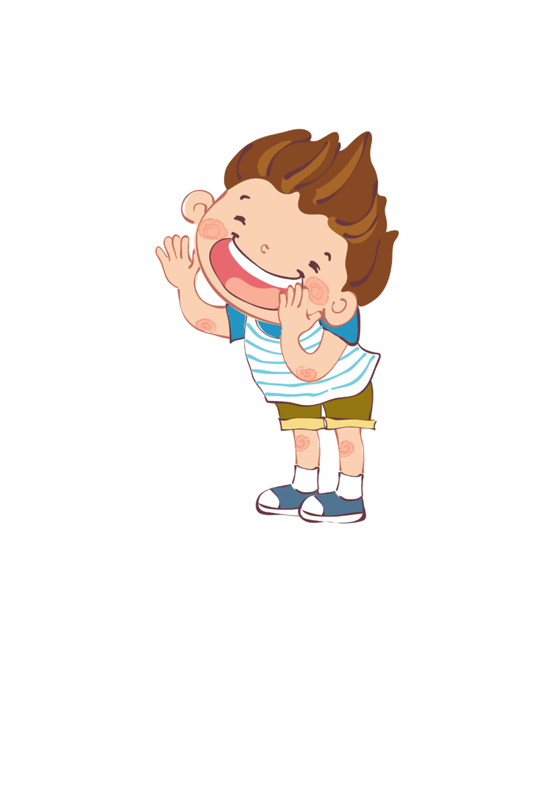
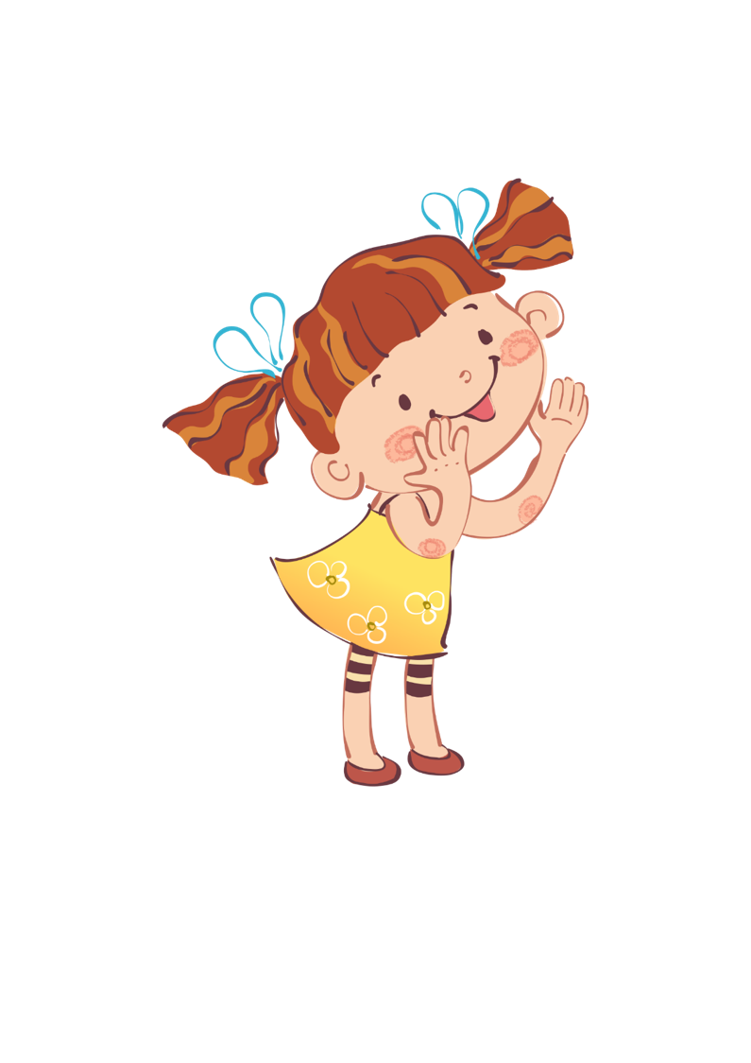
CẢM ƠN QUÝ THẦY CÔ VÀ CÁC EM!

